Slide 1

Bachelorstudiengang Wirtschaftsinformatik
Sommersemester 2018
Yummy Yogurt
Create your very own Frozen Yogurt
Dardan Rrafshi, Hasan Karadeniz, Martin Hafner, Richard Ries
25.03.2018
Folie 1

Slide 2
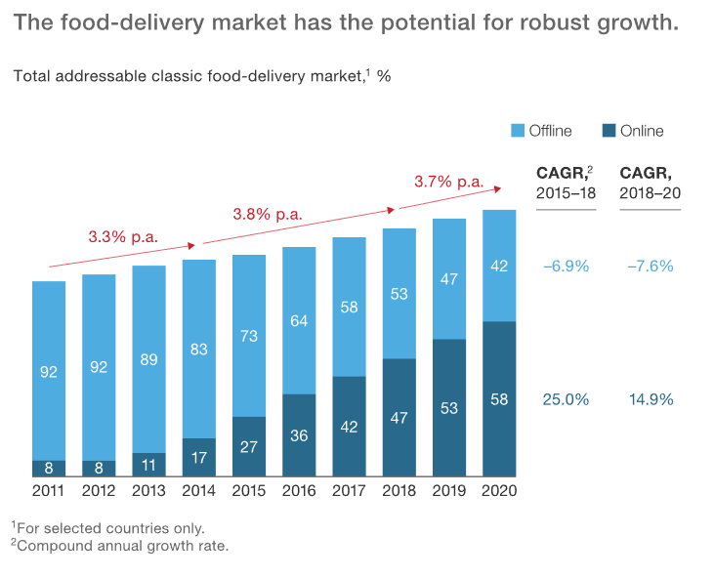
Bachelorstudiengang Wirtschaftsinformatik
Wintersemester 2017/18
Projektvorstellung
Unsere Website heißt Yummy Yogurt
Geschäftsmodell nach MyMuesli
Der Markt für Online-Essensbestellung boomt
Frozen Yogurt kommt ursprünglich aus den USA und ist dort ein Trendprodukt
Es ist wie Speiseeis nur das zur Herstellung nicht Sahne sondern Joghurt verwendet wird
Abbildung 1 - https://www.mckinsey.com/industries/high-tech/our-insights/the-changing-market-for-food-delivery
Dardan Rrafshi, Hasan Karadeniz, Martin Hafner, Richard Ries
25.03.2018
Folie 2

Slide 3
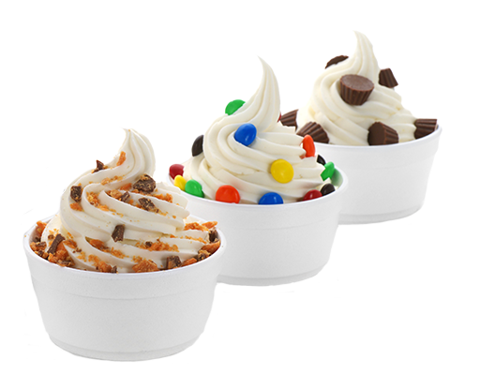
Bachelorstudiengang Wirtschaftsinformatik
Wintersemester 2017/18
Zieldefinition
Frozen Yogurt zusammenstellen und bestellen
Man kann sich ein eigenes Konto anlegen und seine Kreationen speichern
Andere Benutzer können Kreationen anderer bewerten
Die besten Kreationen werden in der Startseite zur Schau gestellt
Weitere Funktionen: Catering-Service, Fanartikel-Shop
Dardan Rrafshi, Hasan Karadeniz, Martin Hafner, Richard Ries
25.03.2018
Folie 3

Slide 4



Bachelorstudiengang Wirtschaftsinformatik
Wintersemester 2017/18
Projektumfang
Ungefähr 90 Arbeitsstunden
Vorkenntnisse in HTML/CSS und Bootstrap sind gegeben
Wenn Funktionen nicht realisierbar sind, können sie zur Not weggelassen werden
Unsere Idee bietet viele Möglichkeiten zur Erweiterung
Dardan Rrafshi, Hasan Karadeniz, Martin Hafner, Richard Ries
25.03.2018
Folie 4

Slide 5
Bachelorstudiengang Wirtschaftsinformatik
Wintersemester 2017/18
Organisationsplanung
Dardan Rrafshi, Hasan Karadeniz, Martin Hafner, Richard Ries
25.03.2018
Folie 5

Slide 6
Bachelorstudiengang Wirtschaftsinformatik
Wintersemester 2017/18
Vielen Dank für Ihre Aufmerksamkeit
Dardan Rrafshi, Hasan Karadeniz, Martin Hafner, Richard Ries
25.03.2018
Folie 6

